Slide 1
Joi
The most powerful schema description language and data validator for JavaScript.
https://joi.dev/api/?v=17.6.1
Created by: David Yakin ©

Slide 2

Advantages
Easy to implement and easy to learn
Widely accepted and well-known package for data validation
Supports validation based on the schema
validate data coming from clients.
Good documentation

Slide 3

installation
npm i joi

Slide 4
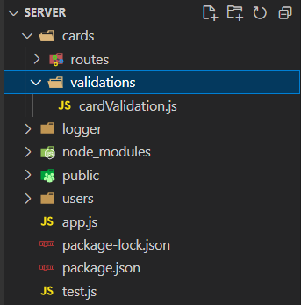
הכנת התשתית לעבודה עם joi
ספרייה Joi משמשת לביצוע ולידציות בצד שרת
ניצור תיקייה נוספת בתוך תיקיית cards ונקרה לה validations
בתוך תיקייה זאת ניצור קובץ בשם cardValidation.js שבו נבצע את הוולידציה באמצעות Joi על אובייקט של כרטיס
יש גם את ספריית joi-browser שזאת אותה ספרייה עם אותה לוגיקה רק לצד לקוח ועליה נלמד בחלק של react

Slide 5
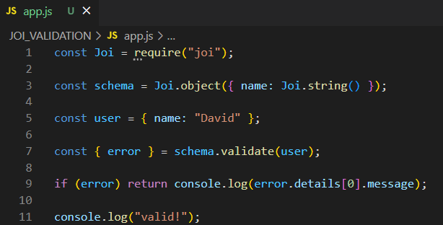

Joi.object
node.js-sandbox/Joi_validations
דוגמה לעבודה בסיסית עם הספרייה:
ניצור קבוע בשם Joi שערכו יהיה האובייקט שיחזור אלינו ממטודת require
ניצור schema שתהווה הבסיס לוולידציה
הסכמה תהה שווה למטודת object של Joi והיא מקבלת כפרמטר אובייקט שיבדוק כל מפתח שיימצא בתוכו לפי הערכים שנגדיר לו
ניצור אובייקט לדוגמה בשם user
ונעשה object destructor למפתח error שיחזור מהפעלת מטודת .validate שנפעיל על הסכמה שיצרנו עם אובייקט ה - user
נתנה שאם error הוא לא undefined (כלומר אם חזר לנו אובייקט של שגיאות) נעצור את הקוד ונדפיס בקונסול את הודעת השגיאה הראשונה
אם הגענו לשורה זאת אזי לא חזרו שגיאות ובמקרה זה נדפיס בקונסול את מחרוזת התווים
אובייקט השגיאה שיחזור אלינו ממטודת validate הוא לא אובייקט שגיאה רגיל של javascript

Slide 6
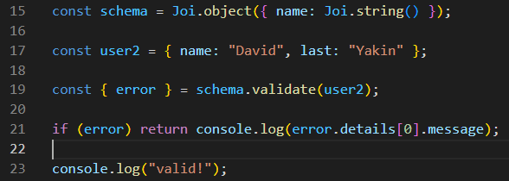

דוגמה לשגיאה
דוגמה לשגיאה נפוצה ש joi מיירט:
נשאיר את הקבוע של schema בדיוק אותו דבר אולם הפעם נעביר לוולידציה אובייקט שיש בו מפתח שלא נמצא בסכמה.
בהפעלת המטודה schema.validate יחזור אלינו אובייקט של שגיאה ממנו נחלץ את מפתח ה – error
הפעם נכנס לתוך ההתניה כי לשגיאה אין ערך פולסיבי ונדפיס את הודעת השגיאה בקונסול
התוצאה בקונסול

Slide 7
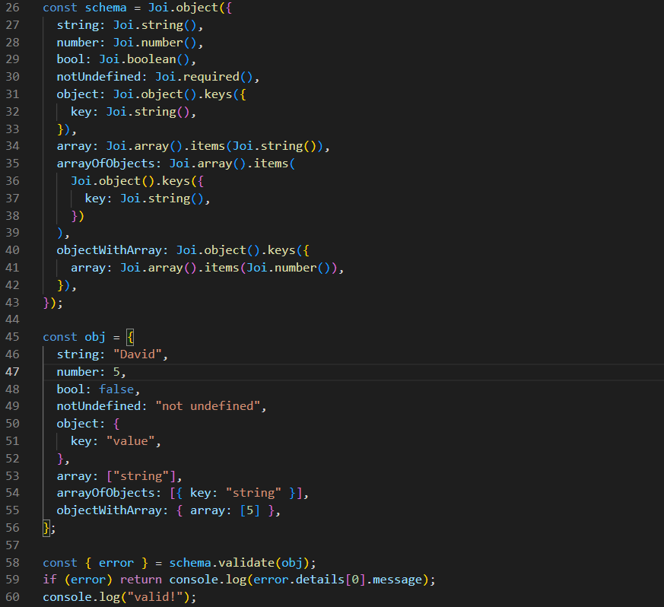

schema.keys main types
דוגמה הבאה אפרט הדרך לבדוק סוגי ערכים שונים למפתחות באובייקט הסכמה:
מחרוזת תווים
מספר
ערך בוליאני
מפתח חובה
אובייקט עם מפתחות וערכים
מערך
מערך של אובייקטים
אובייקט עם מערך של מספרים בתוכו
ניצור אובייקט עם כל המפתחות שבאובייקט ה – schema שערכיהם תואמים את הערכים שהמטודות בתוך אובייקט ה – schema מחפשות
נתנה שאם יחזרו שגיאות וולידציה מהפעלת מטודת validate שאנו מעבירים אליה את האובייקט תודפס לנו השגיאה הראשונה
אחרת תודפס לנו מחרוזת התווים “valid!”

Slide 8
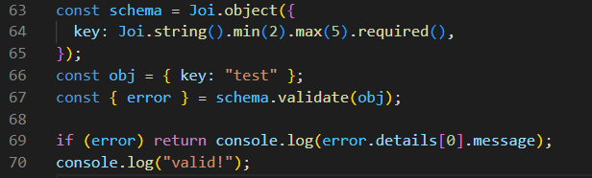
שרשור מטודות לבדיקת ערכים של מפתח
כל מטודה של Joi מחזירה את האובייקט של Joi וכך ניתן לבדוק מספר בפירוט כל סוג של ערך:
ניצור קבוע בשם schema שהערך שלו יהיה מטודת Joi.object שנעביר לו אובייקט עם מפתח אחד בשם key ונבדוק:
האם הוא מסוג של מחרוזת תווים
האם הוא מינימום שני תווים
האם הוא מקסימום חמשה תווים
ונציין שהוא ערך חובה
ניצור אובייקט שעומד בתנאים
נפעיל את מטודת validate עם האובייקט
נתפוס שגיאות במידה והיו ונדפיס אותם בקונסול
אם אין שגיאות נדפיס בקונסול "valid!"

Slide 9
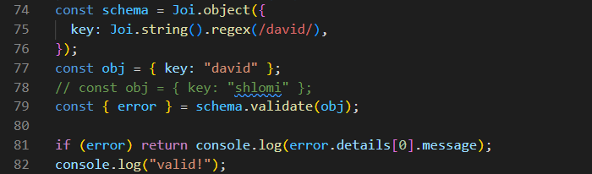

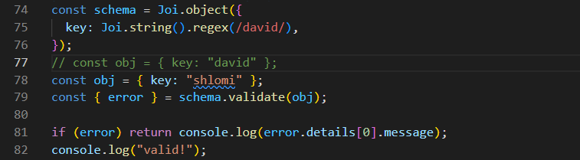

Joi.regex
בעזרת מטודת regex נוכל לבדוק במחרוזת התווים כל דבר שנחפוץ בו:
בדוגמה הראשונה:
אני מחפש בתוך מטודת regex של Joi את המילה David
אני יוצר קבוע בשם obj שהערך שלו זה אובייקט שהערך של המפתח key שלו שווה למה שמטודת הוולידציה מחפשת
ניתן לראות שבהפעלת הקוד אני מקבל את מחרוזת התווים valid בקונסול
בדוגמה השנייה:
אני עדיין מחפש במטודת ה – regex את מחרוזת התווים David
אולם הפעם אני מעביר לו מחרוזת תווים אחרת
התוצאה בקונסול היא הודעת השגיאה שיורטה על ידי ההתניה שיצרתי

Slide 10
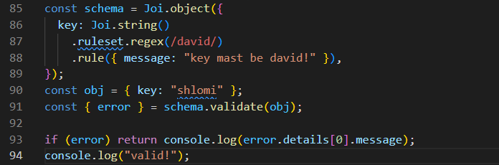

Custom error message
כפי שניתן היה לראות בשקף הקודם הגולש הממוצע לא ידע להבין מהודעת השגיאה מה הוא צריך לתקן ולכן Joi מאפשרת לנו לרשום הודעות משלנו במקרה והוולידציה על שדה מסוים לא עוברת.
בדוגמה שלהלן:
השארתי את הפרמטר במטודת ה – regex אותו דבר אולם לפניו הוספתי את המפתח .ruleset ואחריו הפעלתי את המטודה rule עם אובייקט קונפיגורציות שדרכו אני אשפיע על המפתח message שיחזור מהפעלת הפונקציה במקרה ותהיה שגיאת וולידציה.
אני מעביר לוולידציה אובייקט שלא יעבור אותה
ההתניה תיכנס לפעולה ותדפיס לי בקונסול את השגיאה שהגדרתי באובייקט הקונפיגורציה
התוצאה ניתן לראות את השגיאה שכתבתי

Slide 11
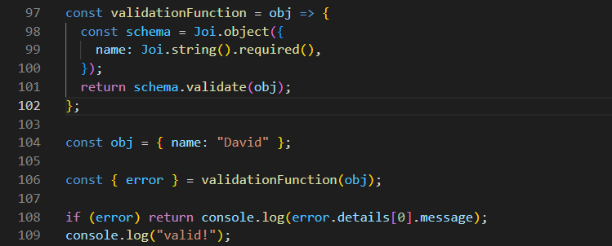

validation function
כמובן שאת הוולידציה ארצה להפעיל במסגרת scope של פונקציה שתופעל רק במקרה ותיורט על אחד מה - end point בבקשת HTTP עם אובייקט שעליו ארצה לעשות את הוולידציה
בדוגמה שלהלן:
ניצור את הקבוע validationFunction:
שיקבל בפרמטר אובייקט לבדיקה
ניצור schema של Joi כפי שראינו בשקפים הקודמים
ונחזיר מהפונקציה את האובייקט שיחזור מהפעלת מטודת validate על הסכמה שיצרנו
ניצור אובייקט שיעבור את הוולידציה
נחלץ את מפתח השגיאה מהערך שיחזור אלינו מהפעלת מטודת validationFunction אליה נעביר את האובייקט
נתנה לקבוע של השגיאה יש ערך את נדפיס את השגיאה בקונסול
אחרת נדפיס את מחרוזת התווים “valid!”

Slide 12
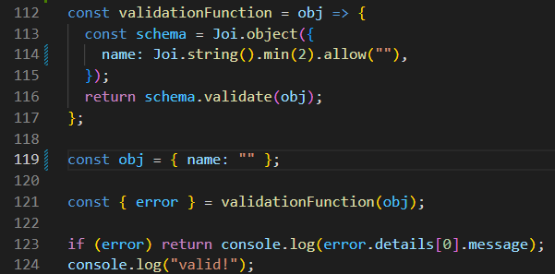
Joi.allow
במקרים בהם אנו קובעים כי שדה מסוים בטופס הוא לא חובה נצטרך לתת ביטוי לכך בוולידציה.
בדוגמה שלהלן:
ניצור את הקבוע validationFunction שיהיה שווה ערך למטודה ש:
תקבל בפרמטר אובייקט לבדיקה
ניצור schema של Joi שתבדוק את המפתח name כך שיהיה מחרוזת תווים עם מינימום שני תווים אבל גם נאפשר באמצעות מטודת allow לקבל שדה שהוא ריק או undefined
ונחזיר מהפונקציה את האובייקט שיחזור מהפעלת מטודת validate על הסכמה שיצרנו
ניצור כל שאר הקוד זהה לשקף הקודם
אחרת נדפיס את מחרוזת התווים “valid!”

